Slide 1
Распорядок дня ОКРУЖАЮЩИЙ МИР
Анджаев Давид 2Б

Slide 2
УМЫВАНИЕ

Slide 3
ЗАРЯДКА

Slide 4
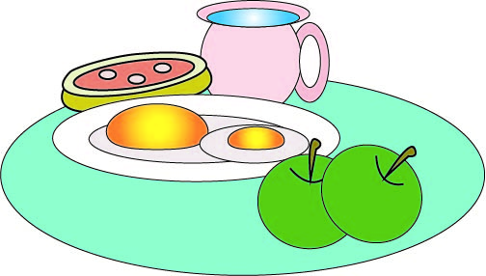
ЗАВТРАК

